Slide 1
Bài tập 1 Môn: Hệ quản trị cơ sở dữ liệu Họ & tên: Nguyễn Văn Hoan MSSV: K225480106023 Lớp: K58KTPM.K01

Slide 2
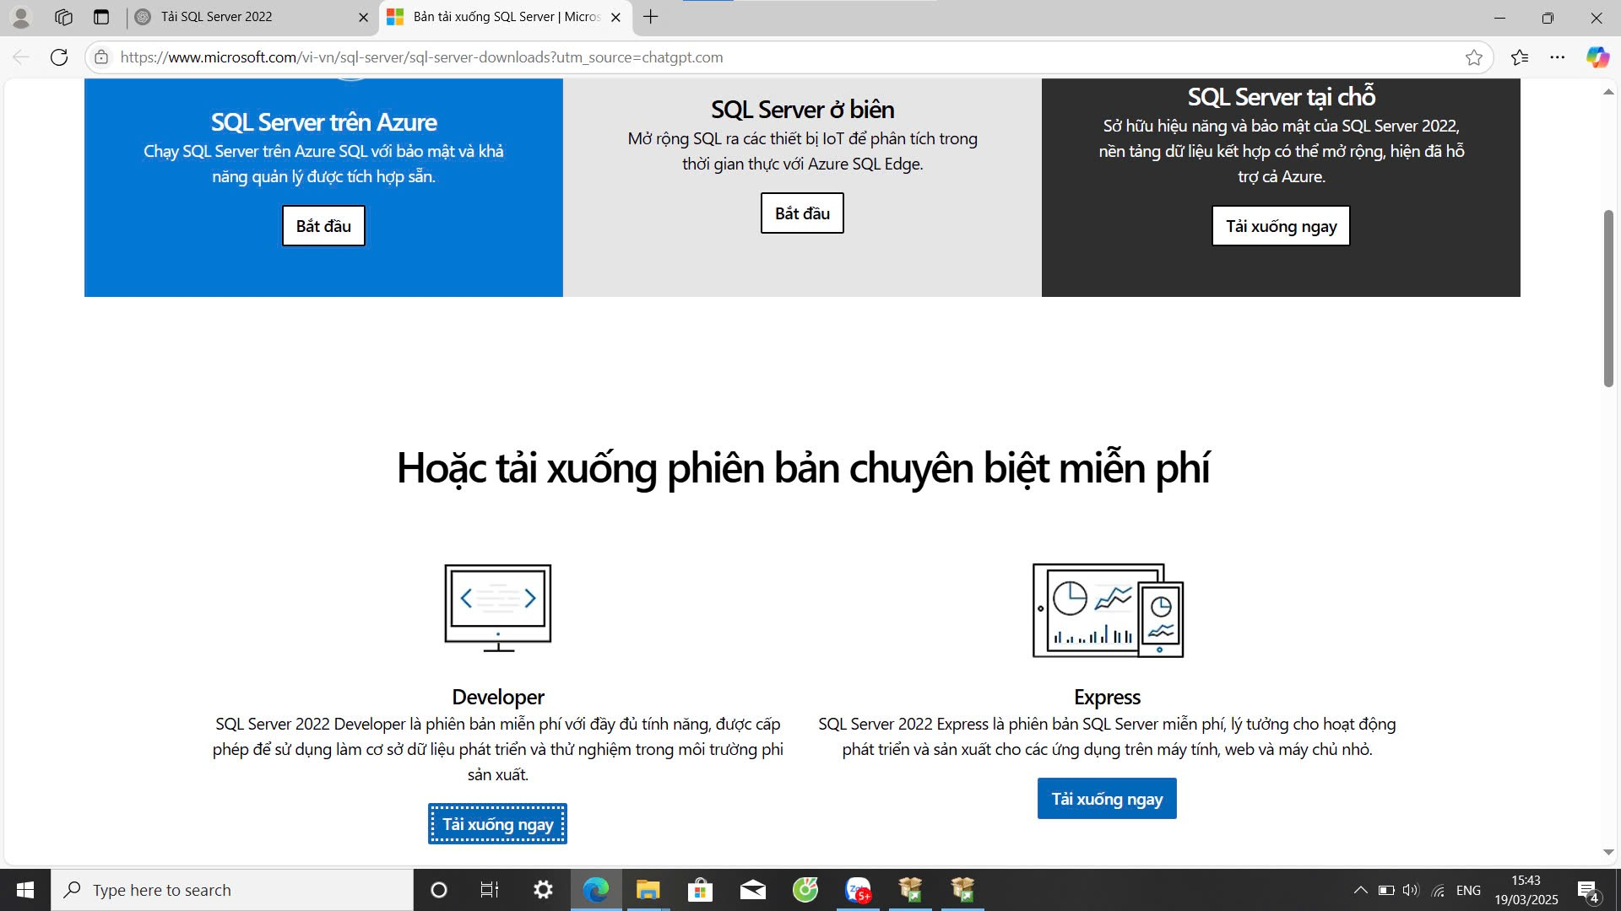
Download SQL Server 2022 Developer
1. Download phiên bản Developer tại trang chủ Microsoft theo đường dẫn sau:.

Slide 3
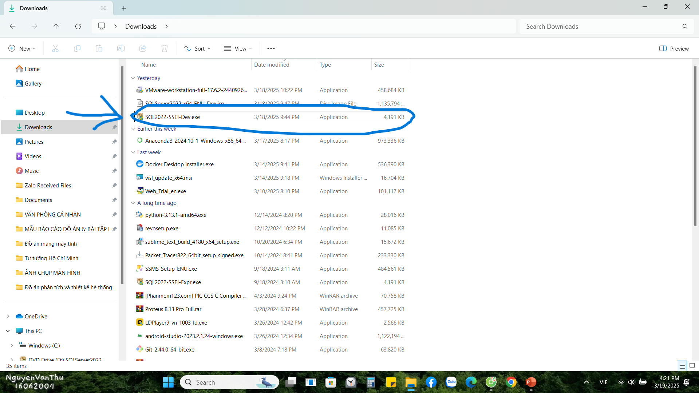
Download SQL Server 2022 Developer
2. download file SQL2022-SSEI-Dev.exe và chạy file.

Slide 4
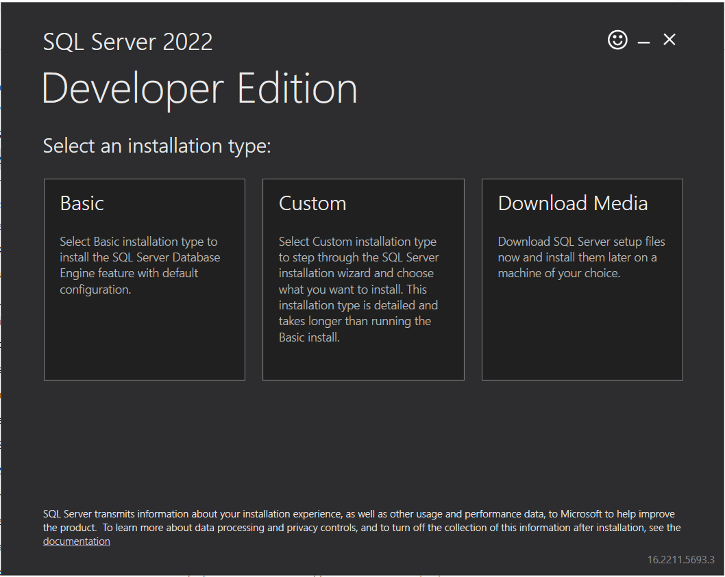
Download SQL Server 2022 Developer
3. bạn click vào Download Media để cài đặt giao diện

Slide 5
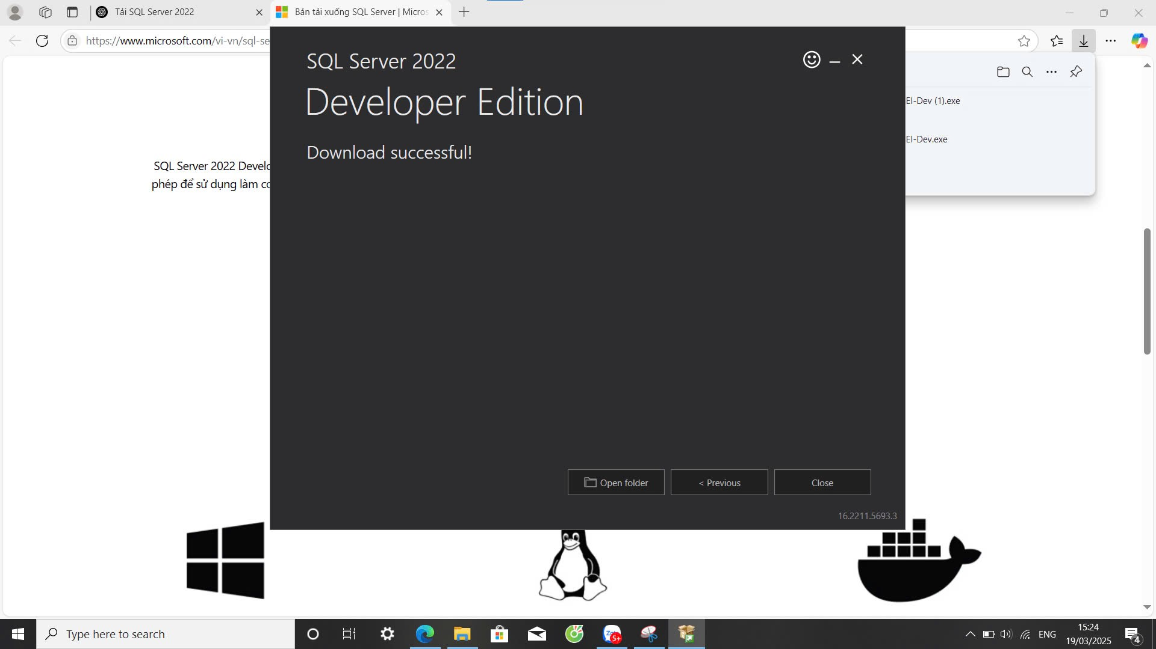
Download SQL Server 2022 Developer
4. bạn click vào Close.

Slide 6
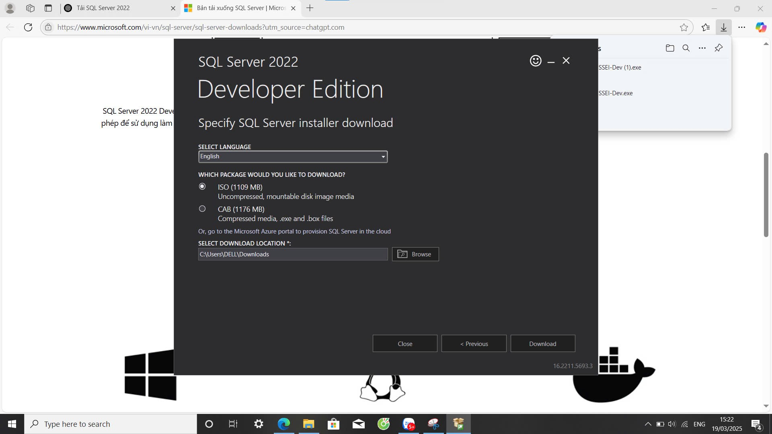
Download SQL Server 2022 Developer
5. chọn Downlaod:.

Slide 7
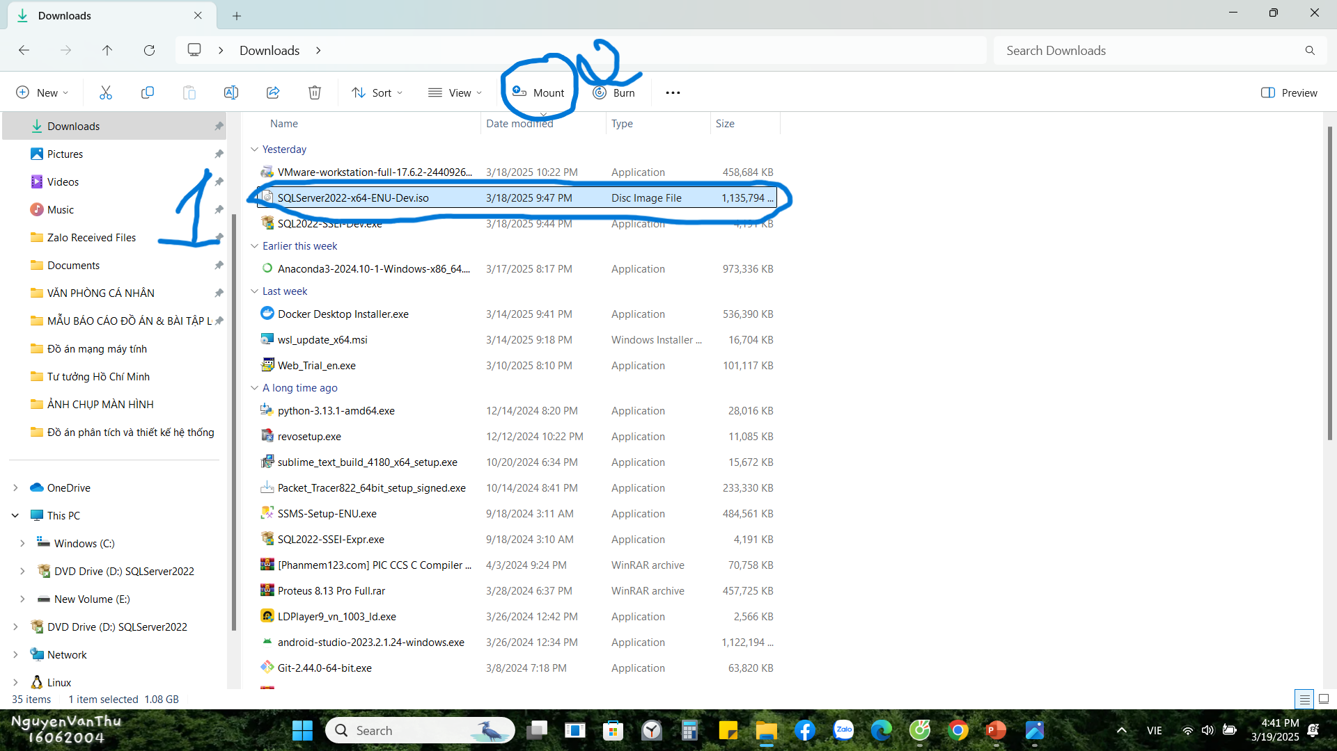
Download SQL Server 2022 Developer
5.chọn file SQLServer2022-x64-ENU-Dev.iso và click vào Mount như vị trí 2 để ghi tệp ISO ra đĩa DVD.

Slide 8
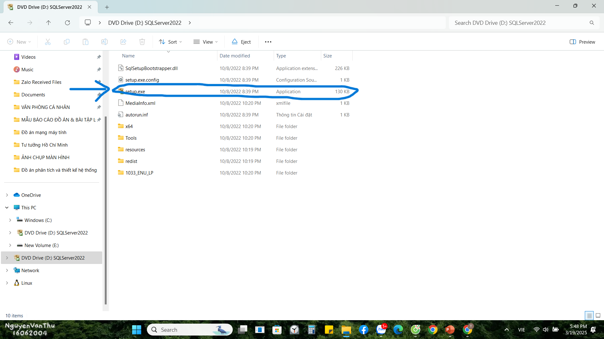
Download SQL Server 2022 Developer
6. Tiến hành mở file setup.exe trong đĩa ảo được tạo ra

Slide 9
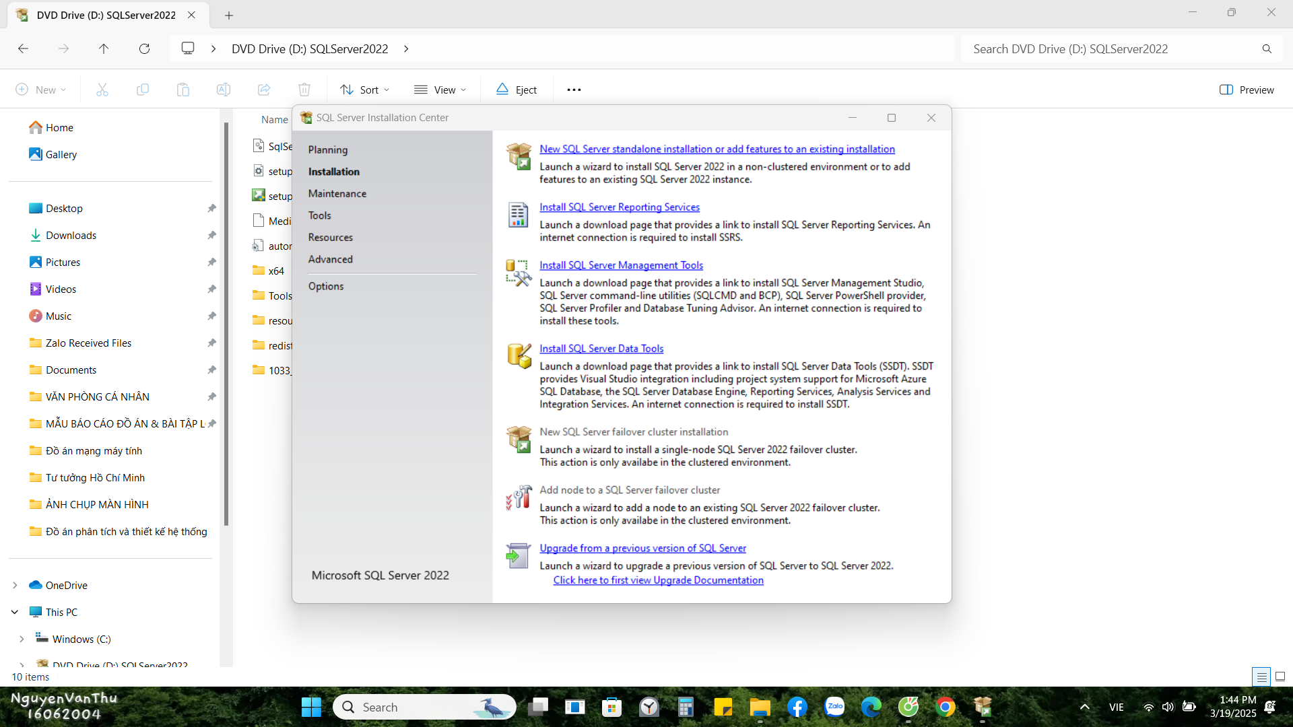
Download SQL Server 2022 Developer
7. Đầu tiên chọn Installation rồi sau đó click chọn mục New SQL server standarlone installation or features to an existing installation.

Slide 10
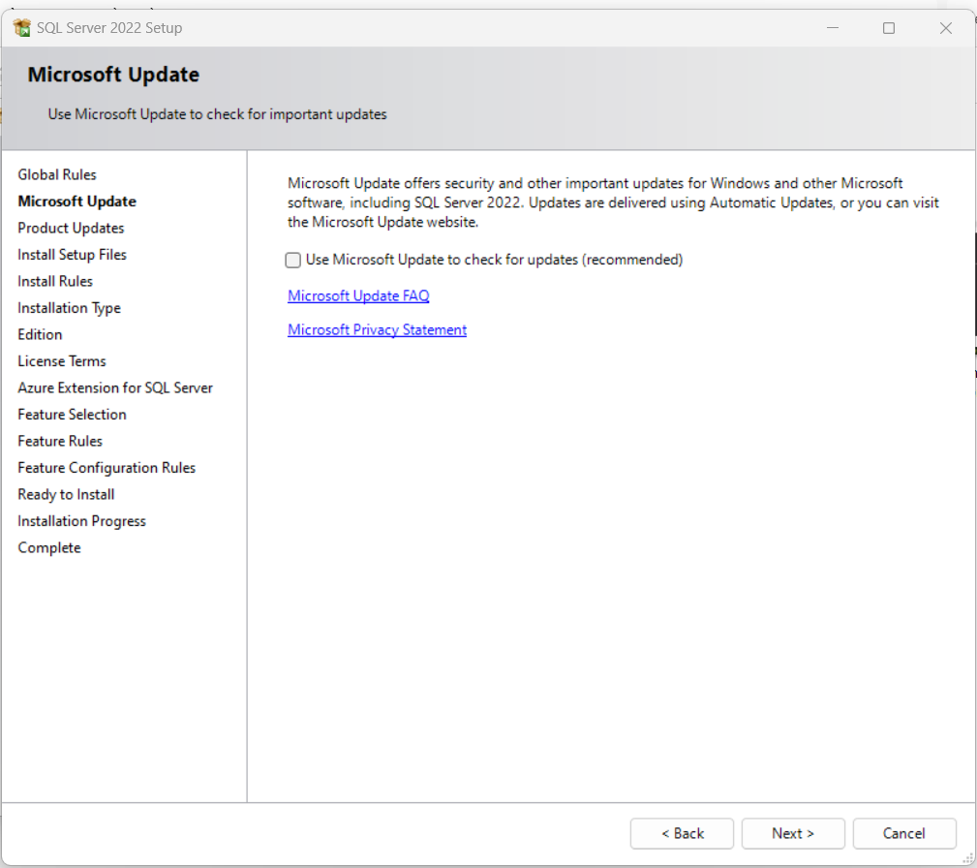
Download SQL Server 2022 Developer
8. chọn Next.

Slide 11
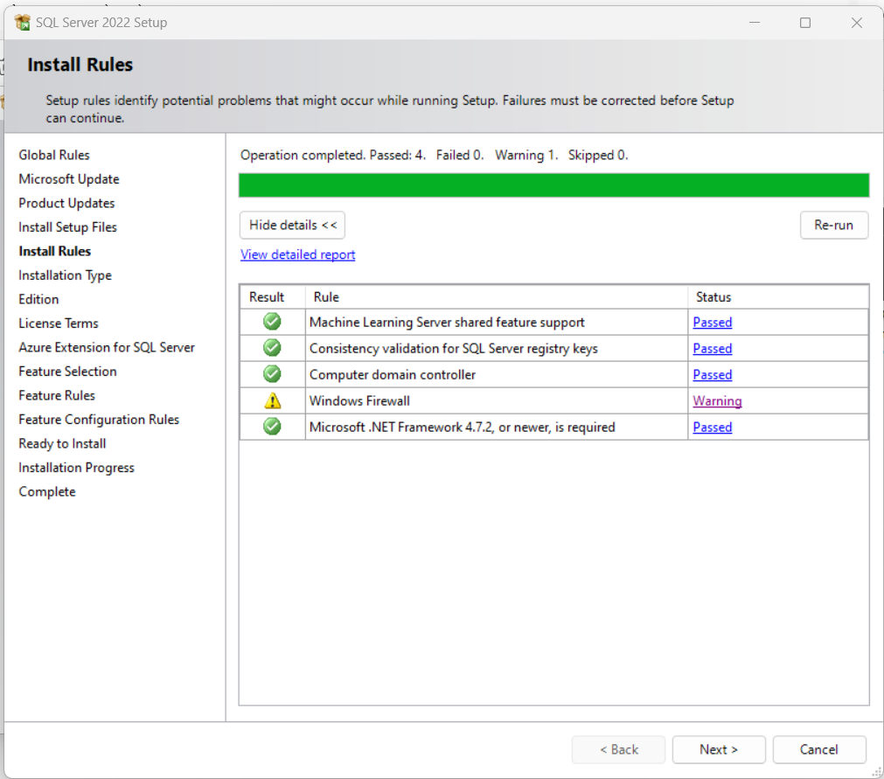
Download SQL Server 2022 Developer
9. tiếp tục Next.

Slide 12
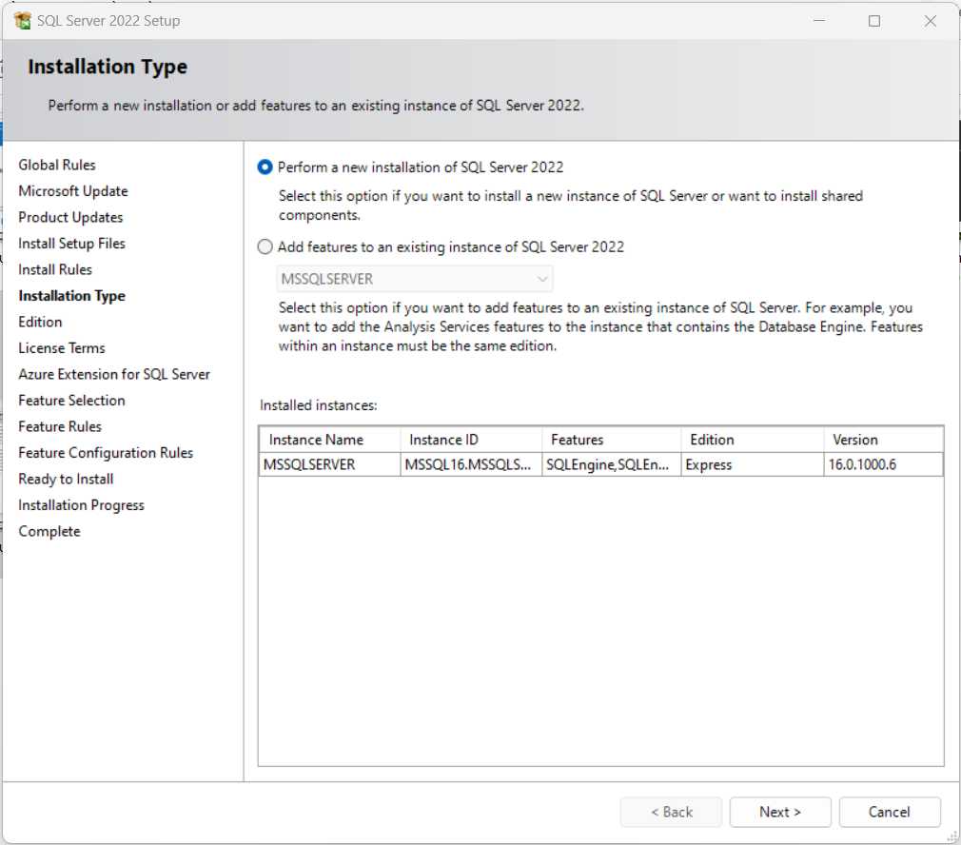
Download SQL Server 2022 Developer
10. chọn Next.

Slide 13
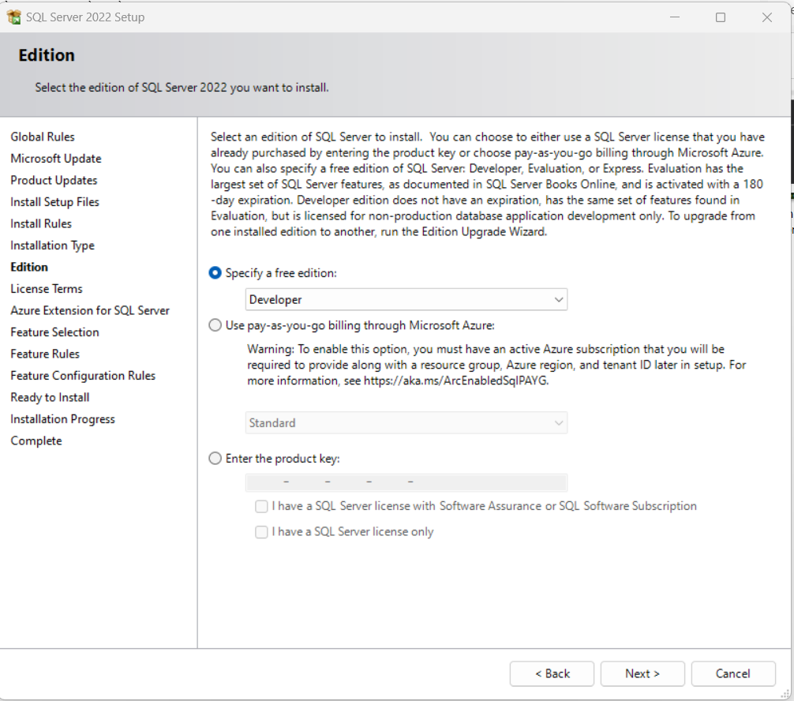
Download SQL Server 2022 Developer
11. chọn Developer (để sử dụng miễn phí và chạy được các tất cả các câu lệnh có thể dùng). Sau khi chọn ta bấm Next.

Slide 14
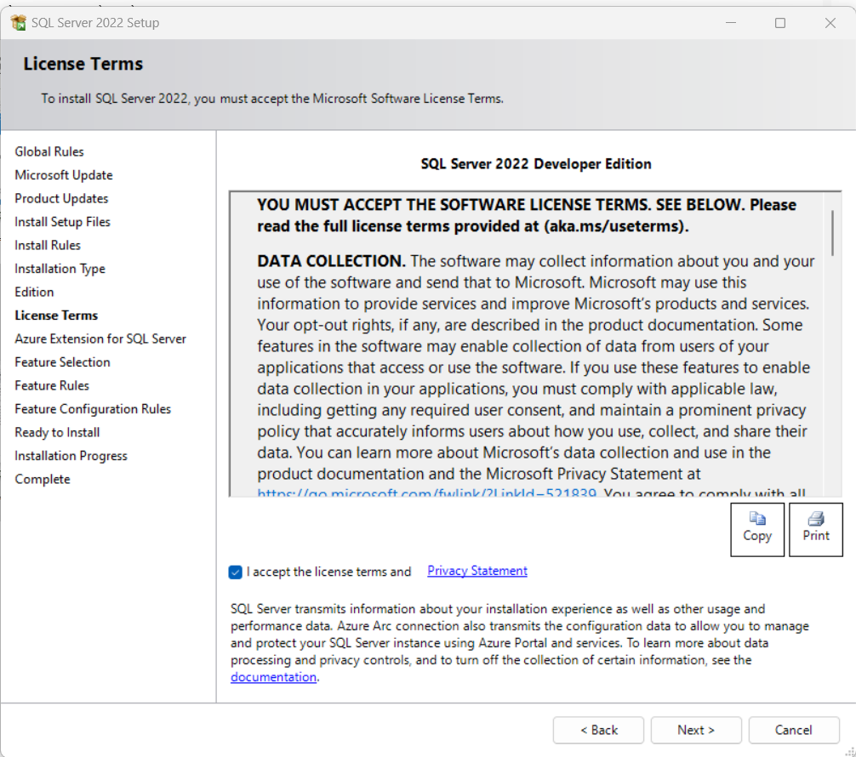
Download SQL Server 2022 Developer
12. chọn I accept the license terms and privacy statement để chấp nhận bản quyền và tiến hành cài đặt. Tiếp theo chọn Next.

Slide 15
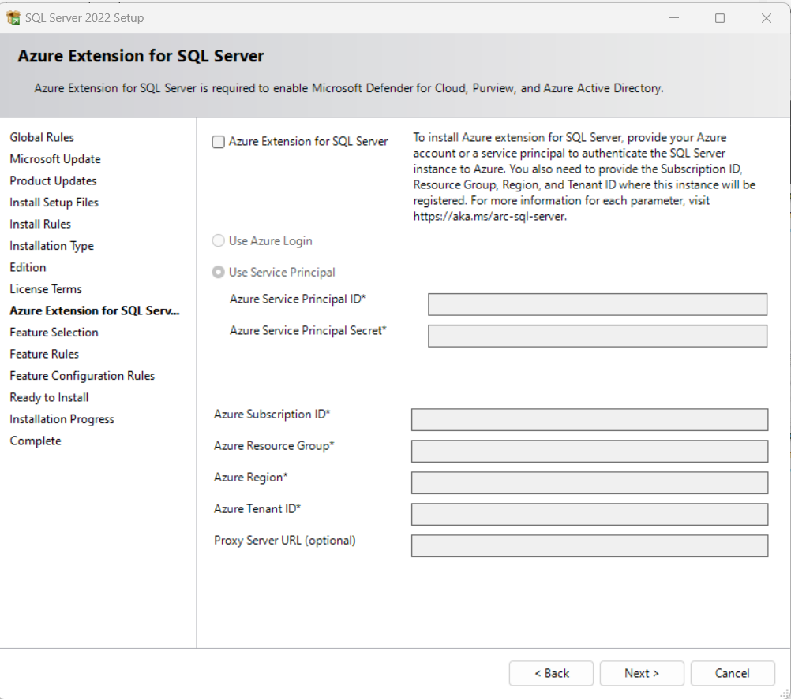
Download SQL Server 2022 Developer
13. ta không sử dụng đến nên tiếp tục bấm Next mà không chọn bất kì lựa chọn nào.

Slide 16
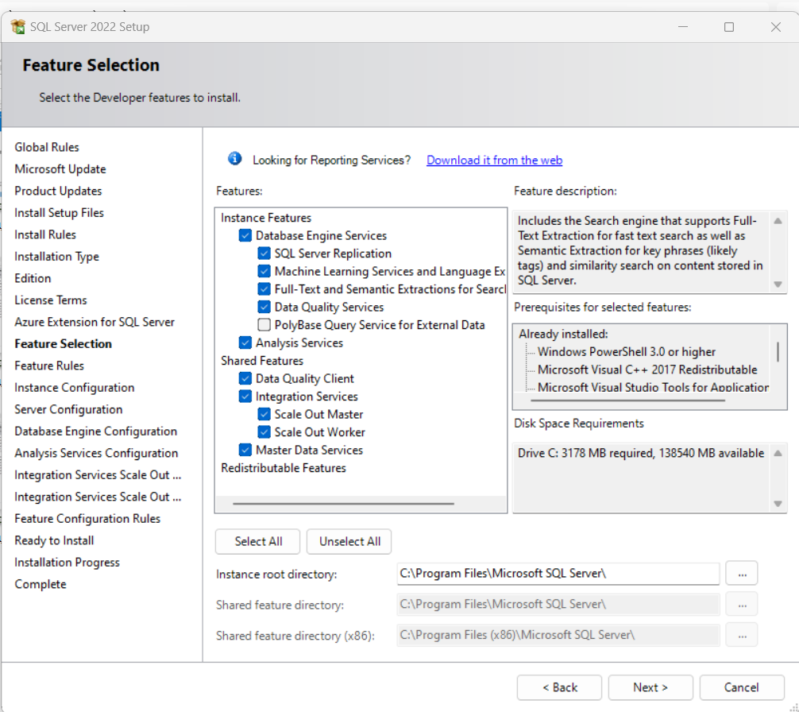
Download SQL Server 2022 Developer
14. Ta chọn những tính năng cần thiết rồi chọn Next.

Slide 17
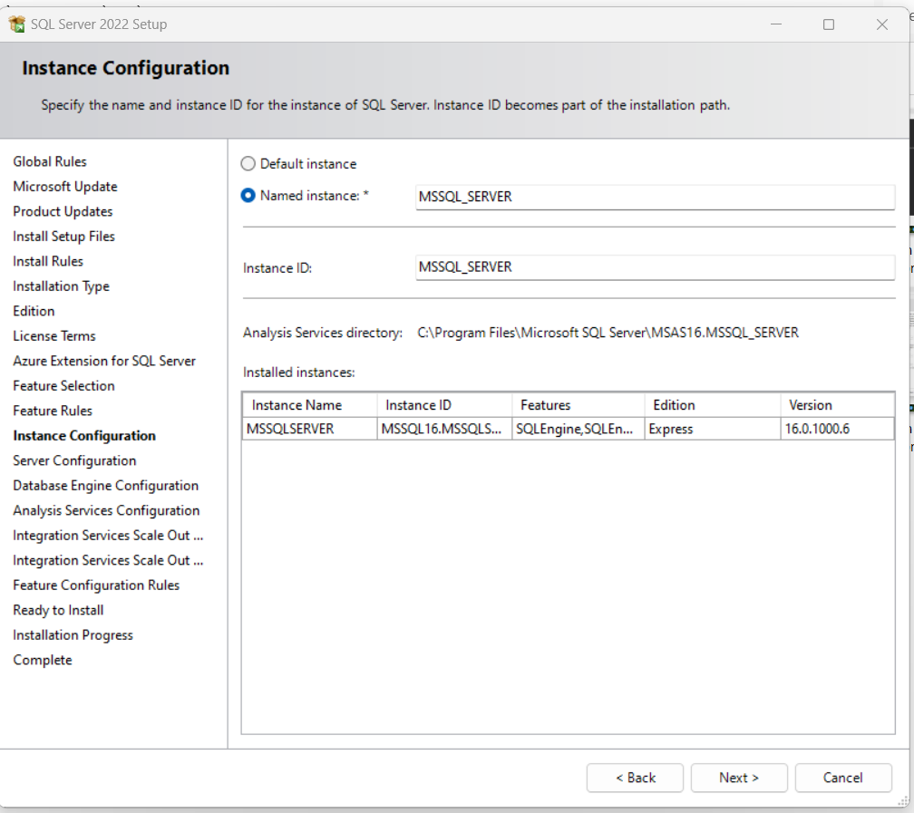
Download SQL Server 2022 Developer
15. click vào Named Instance và đặt tên , chọn next

Slide 18
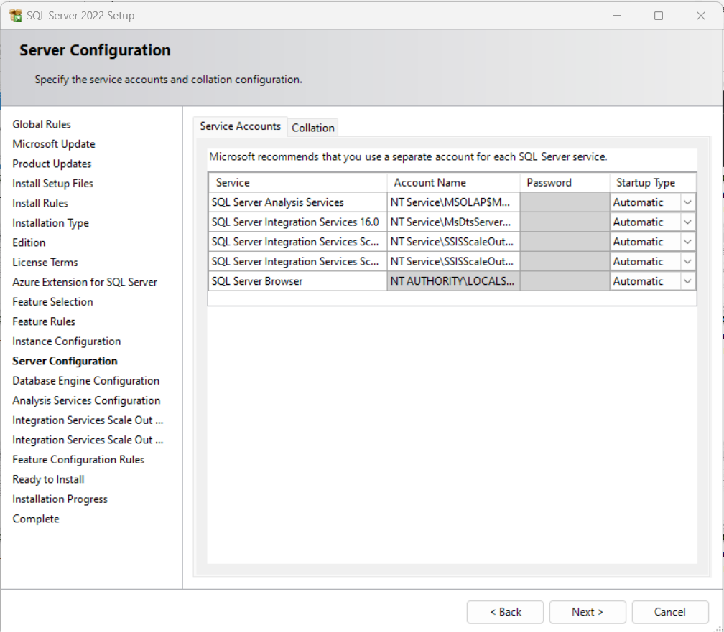
Download SQL Server 2022 Developer
16. Cửa sổ Server Configuration ta tiếp tục chọn Next.

Slide 19
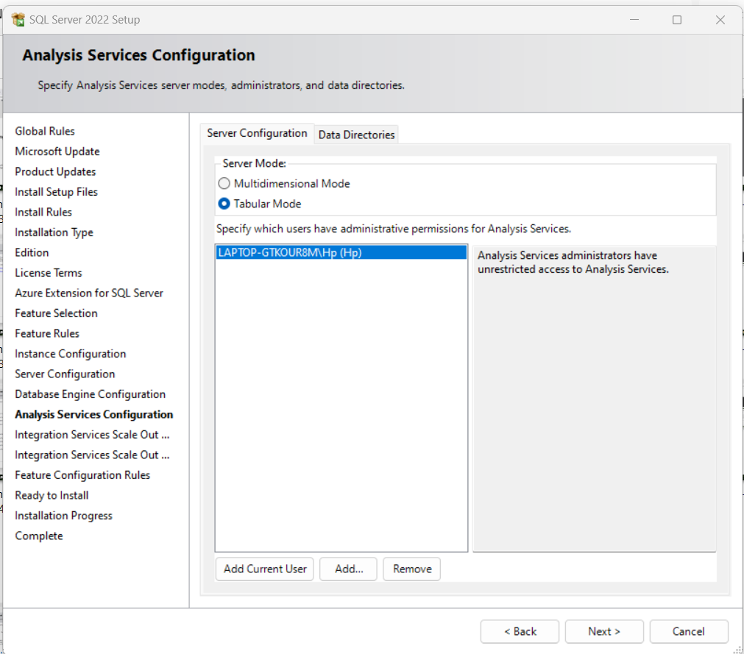
Download SQL Server 2022 Developer
17. Trong cửa sổ Analysis Services Configuration, chọn chế độ Tabular Mode, Add người dùng hiện tại rồi bấm Next.

Slide 20
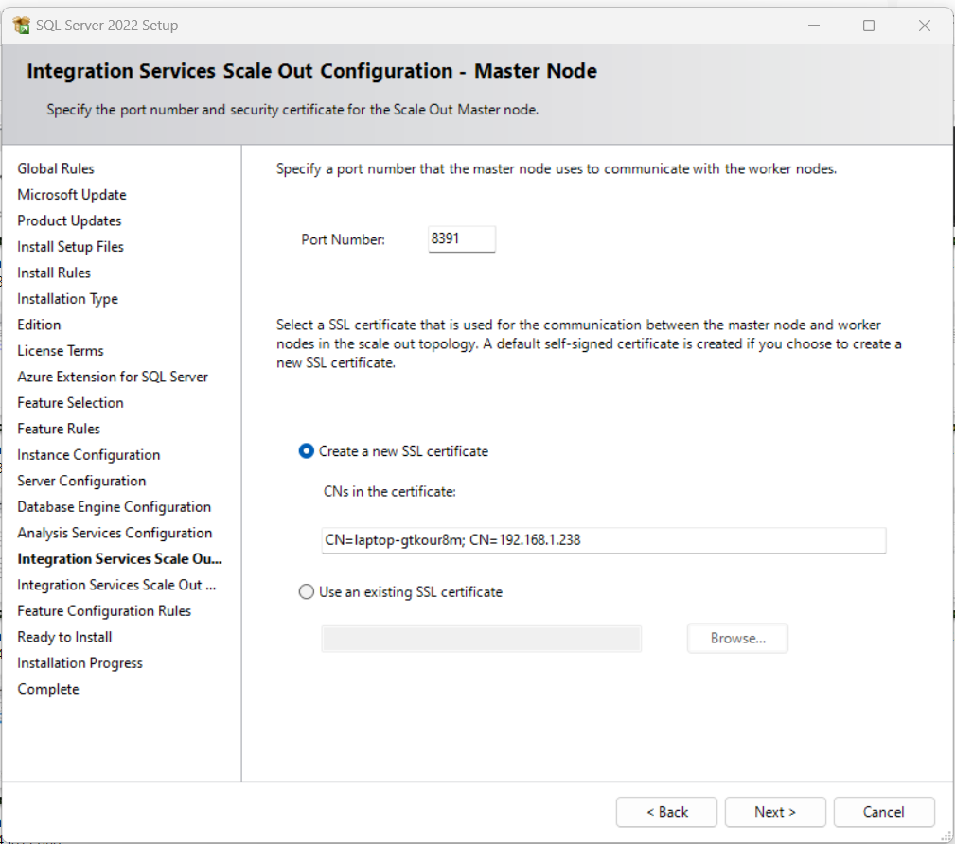
Download SQL Server 2022 Developer
18. Tại cửa sổ tiếp theo, ta không thay đổi thông số nào, tiếp tục bấm Next.

Slide 21
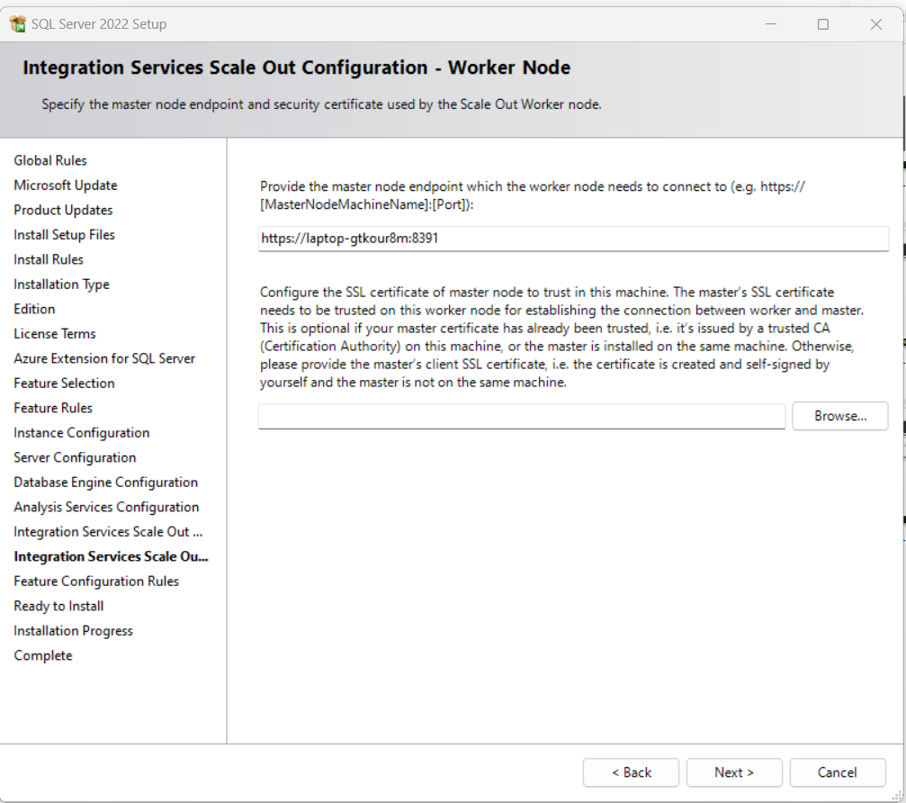
Download SQL Server 2022 Developer
19. Tiếp tục bấm Next.

Slide 22
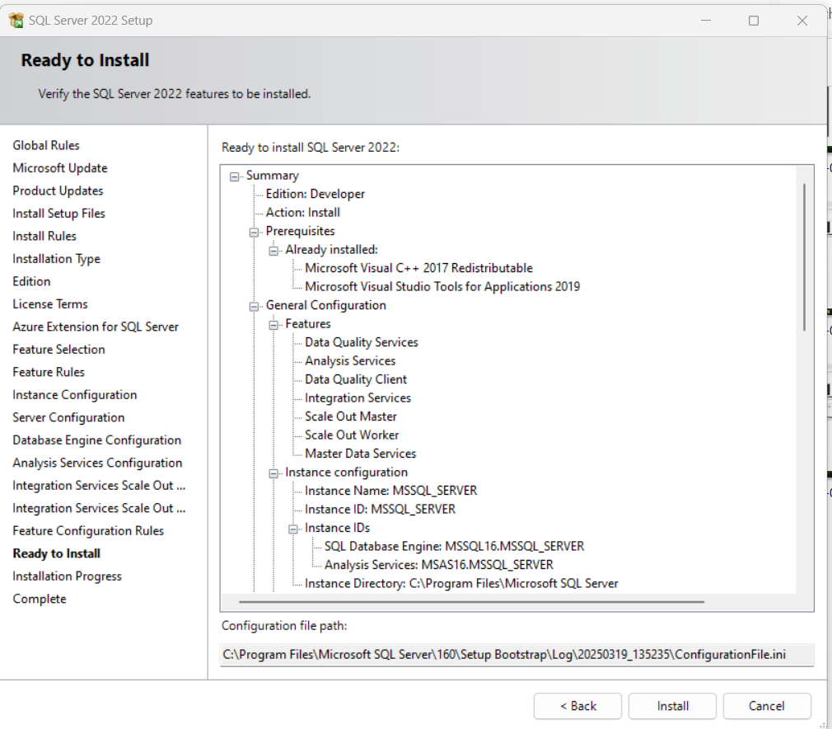
Download SQL Server 2022 Developer
20. hệ thống cho phép soát lại toàn bộ các mục sẽ cài đặt. Nếu cần sửa đổi lại các thông số phía trước thì ta click vào Back. Ngược lại bấm Install để cài đặt phần mềm.

Slide 23
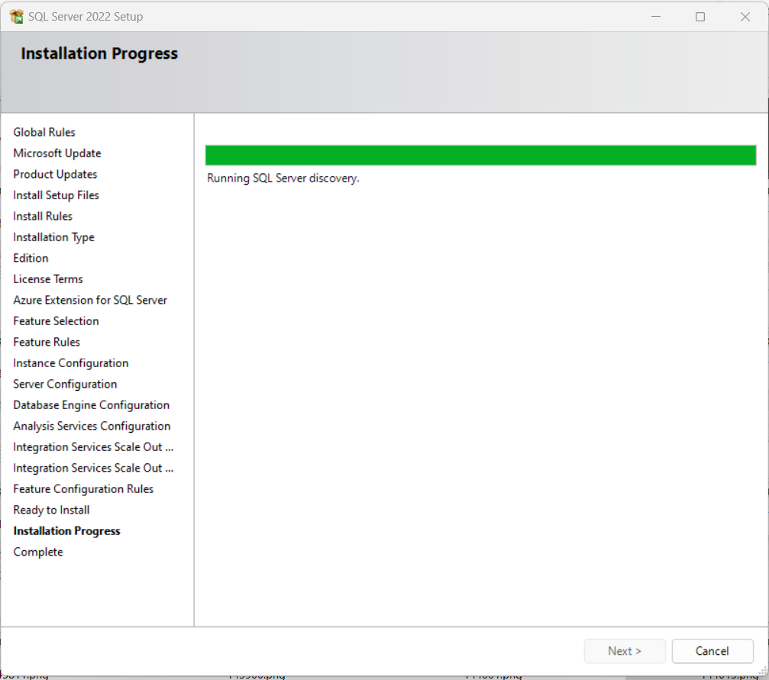
Download SQL Server 2022 Developer
21. Chờ trong giây lát để quá trình cài đặt được thực hiện

Slide 24
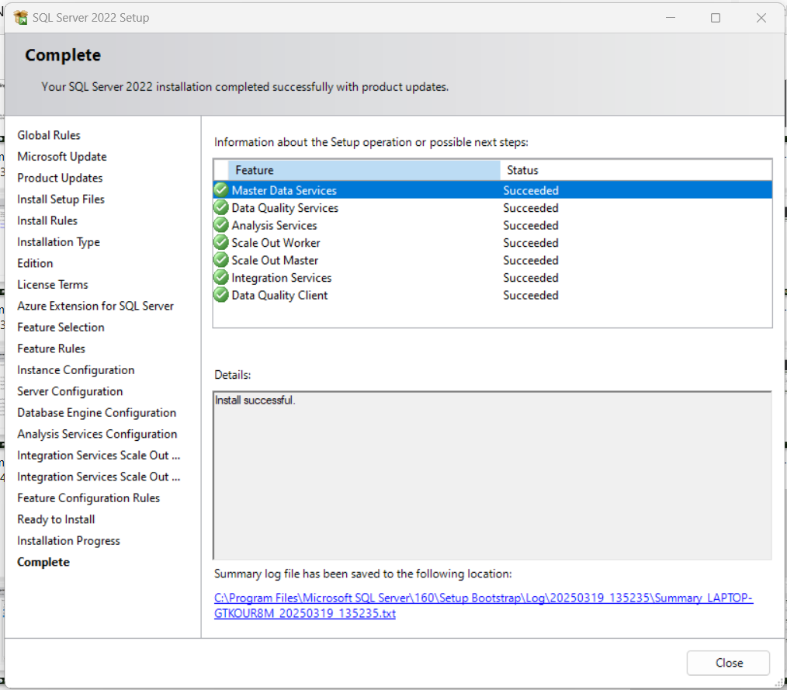
Download SQL Server 2022 Developer
22. click vào Close.

Slide 25
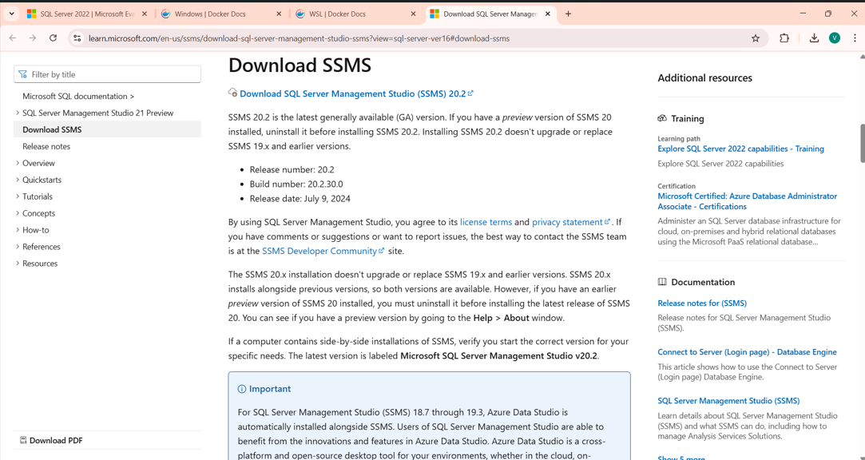
Download SQL Server 2022 Developer
23. Download SSMS theo nguồn trên.

Slide 26
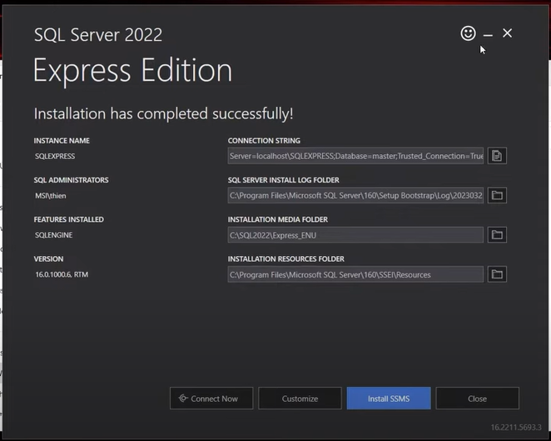
Download SQL Server 2022 Developer
24. click Istall SSMS.

Slide 27
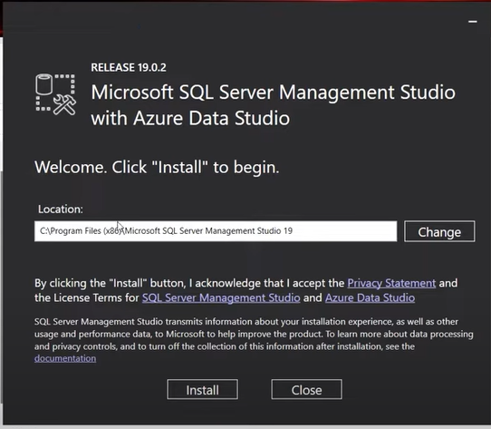
Download SQL Server 2022 Developer
25. click Install.

Slide 28
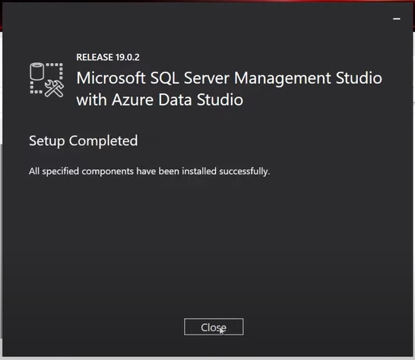
Download SQL Server 2022 Developer
26. click Close.

Slide 29
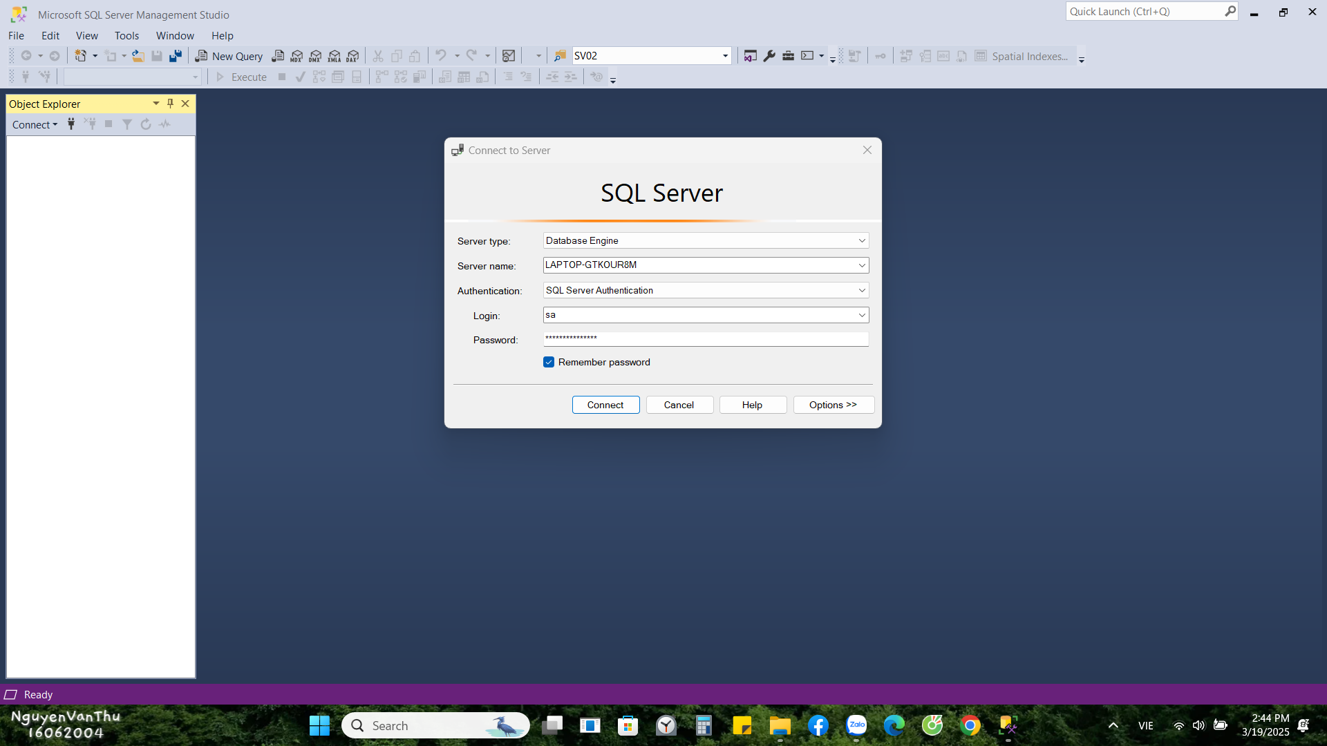
Download SQL Server 2022 Developer
27. Đăng nhập bằng SQL Server Authentication.

Slide 30
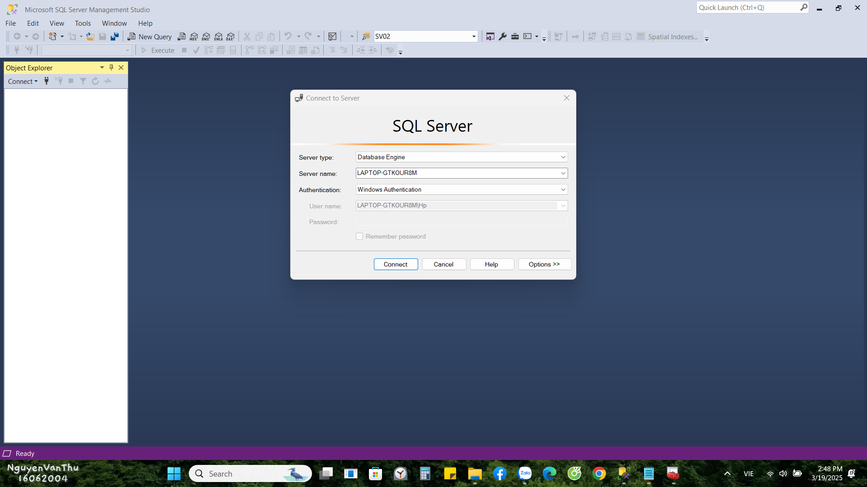
Download SQL Server 2022 Developer
28. Đăng nhập Windwos Authentication.

Slide 31
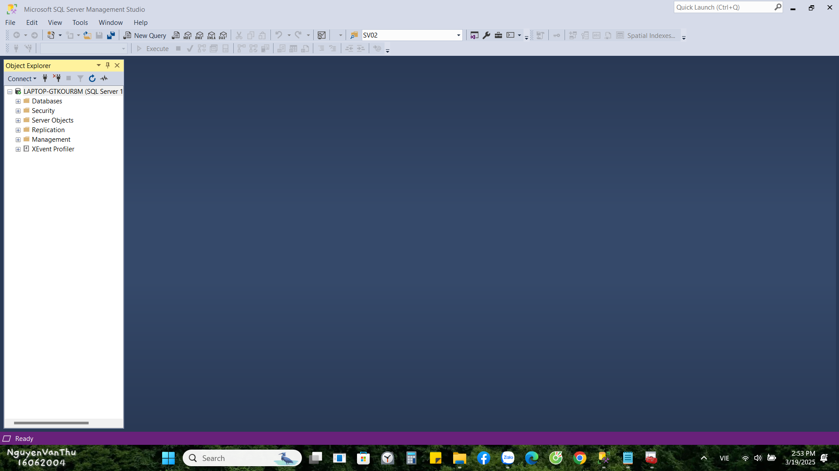
Download SQL Server 2022 Developer
29. Hiển thị kết quả.

Slide 32
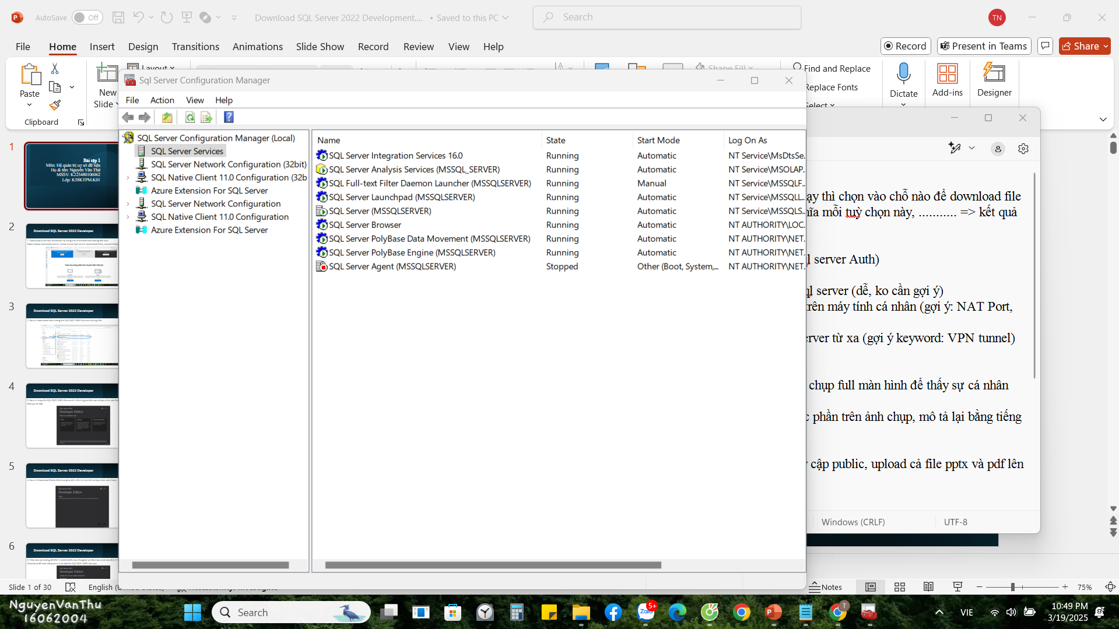
Download SQL Server 2022 Developer
30. Nơi xem SQL Server(MSSQLSERVER) đang running tại SQL Server Configuration Manager.

